Slide 1
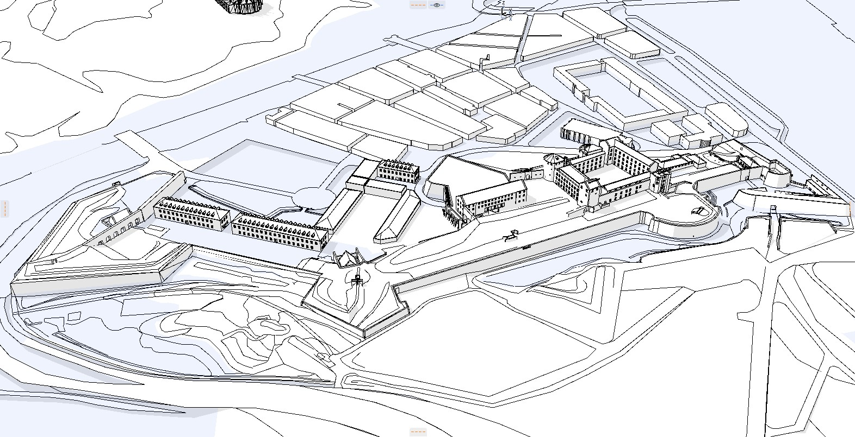
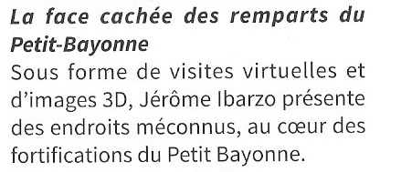
Vendredi 24 Mai 15h
Centre municipal de réunion
10 place Ste Ursule à Bayonne

